Slide 1
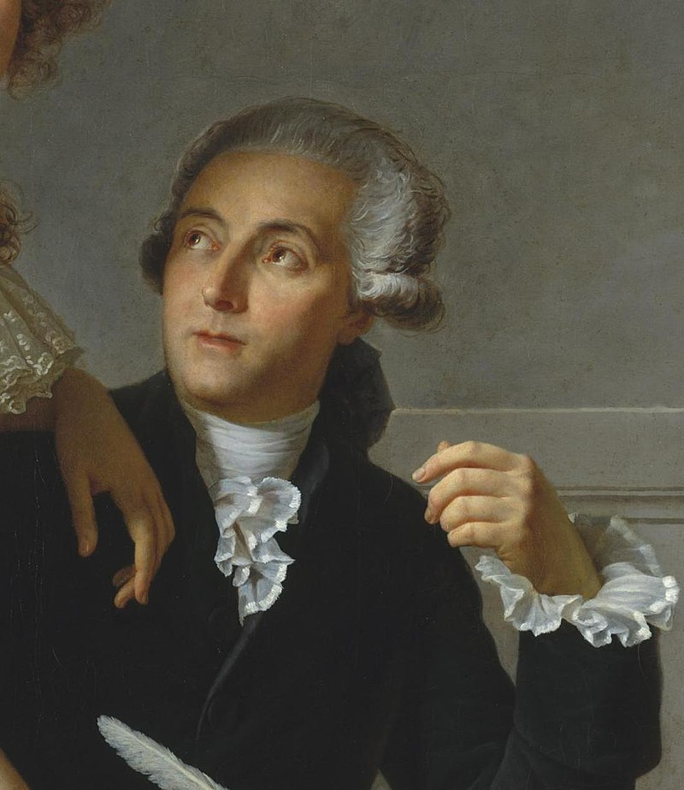
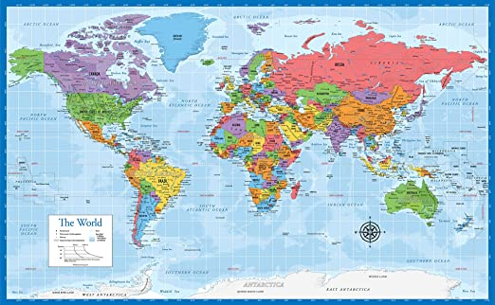
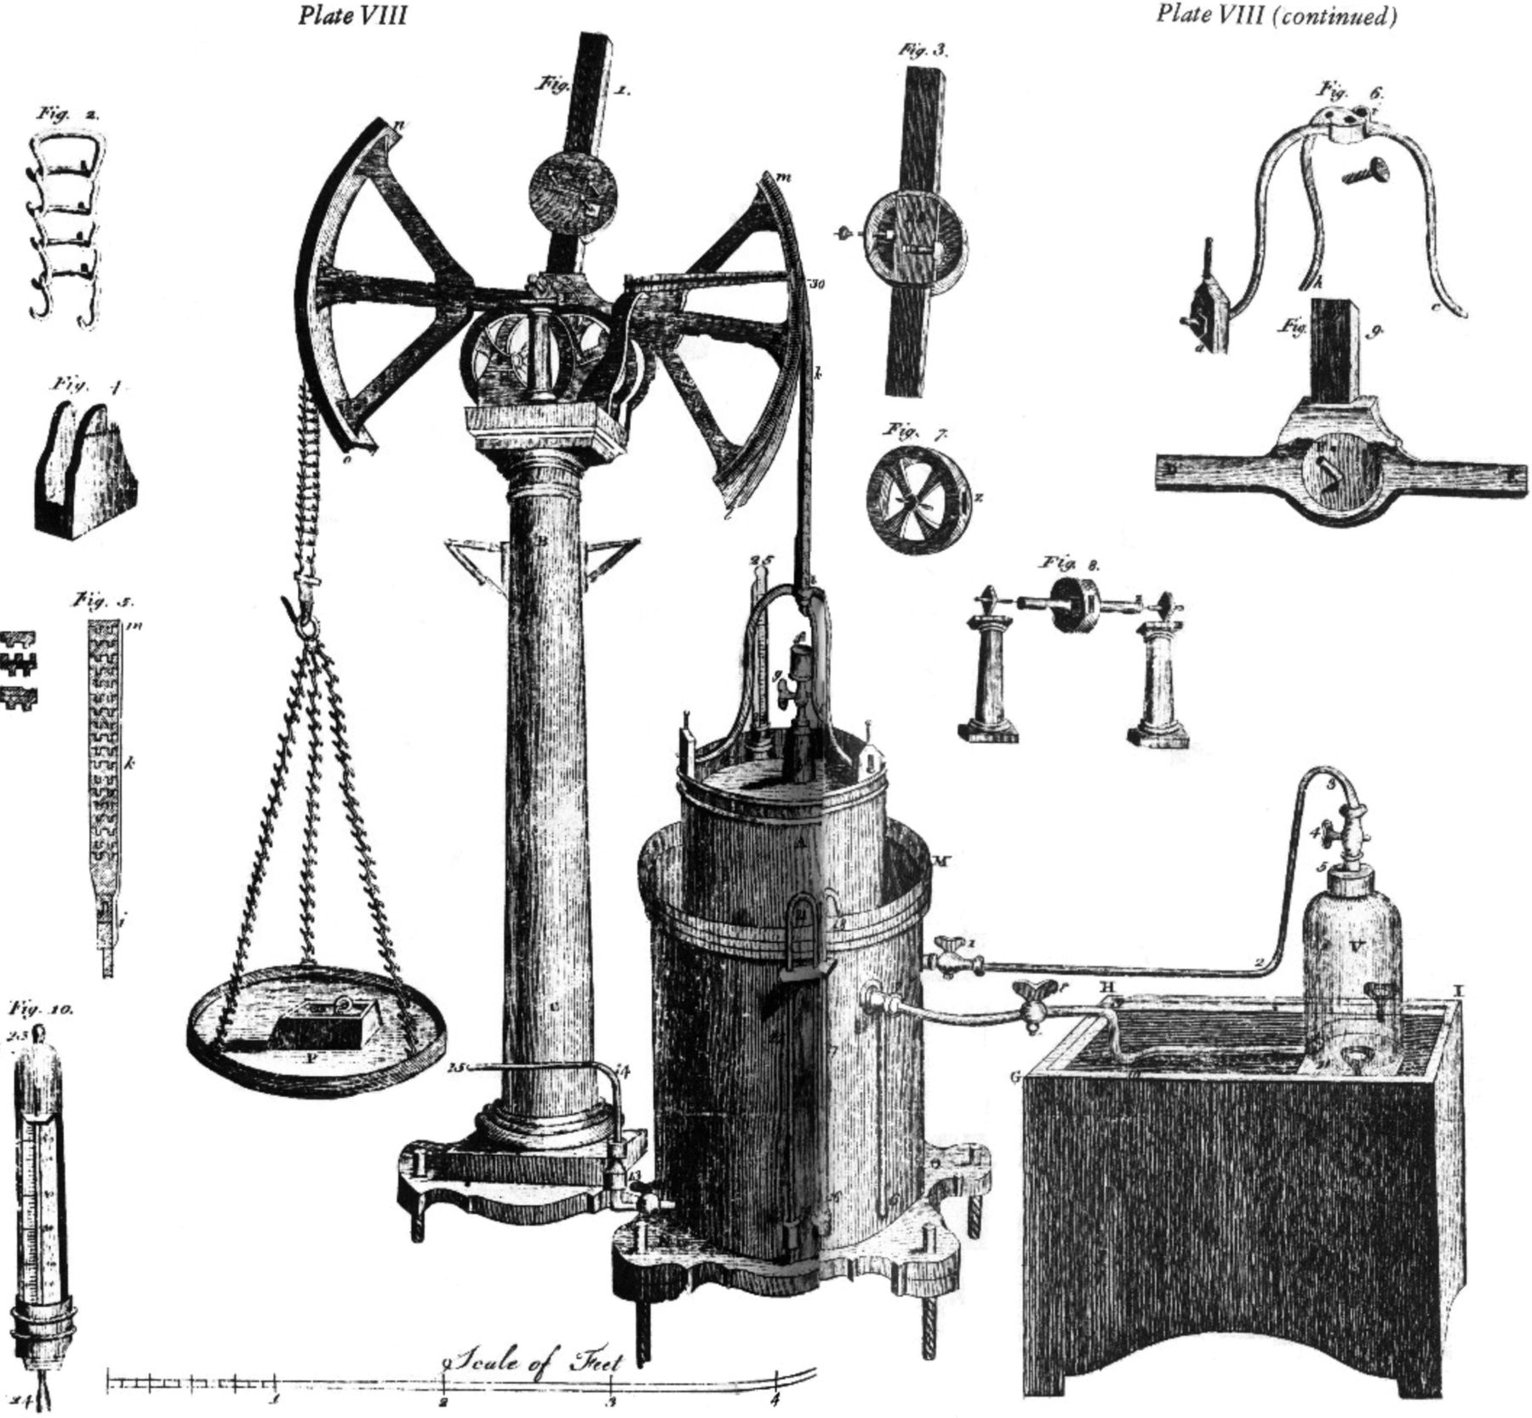
Nom:Antoine Lavoisier
Image:
Nationalité: francais
Drapeau:
Carte du monde:
Période de temps:1743-1794
Découverte, oeuvre: balance
Image

